Slide 1
虚拟案例 - 超市管理系统
项目管理的大致过程

Slide 2
复习

Slide 3
项目管理就是对这四大要素的管理
目标（Goal）
如何分工
怎样合作
资源（Resource）
制定预算
分配资源
经济学
与涉众有效沟通
防止需求蔓延
质量是免费的
进度计划（Schedule）
进行任务分解
识别关键路径
随时做好风险控制
团队（Team）
文化与传统

Slide 4
戴明环 - PDCA
计划
执行
改进
检查

Slide 5
背景假设
我们
已有一个成功案例
想要拓展另外N个
客户
传统经营方式
竞争者
沃尔牛超市
时间
国内大多数超市都尚未电子化
颇具规模
ICM，一家国外的大型ERP企业，沃尔玛系统提供商
超软，一个小工作室，想要抢下这个工程作为第一单
十年前

Slide 6
计划阶段
产品经理主导的阶段

Slide 7
意向与调研
商务谈判 – 你的筹码与报价
Spike – 我们可能涉及到的技术，无论能否拿下，都提前研究
需求调研 – 首要做什么，次要做什么，不做什么
制作原型 – 用于和客户对系统的未来达成共识
意向接触 – 沃尔牛老板找到了我们，但对是否合作举棋不定

Slide 8
执行阶段
项目经理和架构师主导的阶段

Slide 9
执行阶段（一）
项目经理
制定工作分解表：能细分为哪些工作，这些工作之间的依赖关系如何
识别关键路径：各条工作路径是否平衡，有没有哪个人频繁出现在关键路径上
产品经理
架构师
在几大架构指标中如何权衡：性能，可靠性，安全性，延展性，扩展性，定制性，可维护性，客户体验，需求响应速度
建立架构隐喻：让程序员、项目经理、产品经理甚至客户代表了解系统架构
用户分析：知识水平、技能、工作习惯、好恶等
业务分析：未来这个行业会是什么样，电子化将如何改变这个行业，将如何改变这家企业
设计产品路线图：定义“在可预见的时间内做什么、不做什么”
风险识别与预案：项目四要素中可能有哪些风险，你将如何应对，备胎在哪里
竞品分析：对手的产品定位与我们有什么不同，他们的优缺点是什么，要向他们学习什么
准备资源：你需要哪些资源，你现有哪些资源，资源需要在什么阶段到位，要为这些资源申请多少预算
有哪些非功能需求？
设计架构路线图：定义“在可预见的时间内这片‘技术森林’将变成什么样”

Slide 10
执行阶段（二）
技术专家
对相关技术进行预先研究：完善基线中的“难度”部分
帮助项目经理评估风险：完善基线中的“风险”部分
程序员
分析师
建立分析模型：活动图、状态图、（分析）类图
识别、设计核心算法等模块
编程实现：数据库设计、编码、单元测试、行进中代码复查
详细设计：对分析师的成果进一步细化，补充辅助类
技术评估：对具体实现时用到的技术进行选型和试验
和产品经理共同建立需求模型：用例图
建立设计模型：序列图、合作图、（实现）类图

Slide 11
工件 – 产品路线图
收银系统
+CRM 系统
+网上商店
+ERP 系统
+B2C 网站

Slide 12
工件 – 用户故事
李女士是一位中年下岗职工，住在五公里外的红星小区
她初中文化，经简单培训，输入字母和拼音没问题，但是打字速度比较慢
她在沃尔牛超市担任库管，负责出货进货
她认真负责，手脚麻利，从未出错，是超市优秀职工
超市实行电子化管理之后，她每天来到库房就先打开电脑
这台电脑与系统中的其他电脑连成一个局域网
有人送货来，她逐件执行“条码扫描，输入一个数量（默认为1件），按回车”，再刷一下送货人的身份磁卡。就完成了一个入库。
有人来提货，她先把提货单号输入电脑，然后比对显示出的提货人身份，按照规定的数量取出货物，逐件扫描登记后，回车。就完成了一次出库。

Slide 13
工件 – 需求基线
编号 | 说明 | 重要性 | 难度 | 风险 | 优先级
1 | 计算应收款项与找零 | 5 | 4 | 3 | 5
2 | 管理库存 | 5 | 4 | 2 | 5
3 | 会员卡 | 5 | 5 | 4 | 5
4 | 打印小票 | 4 | 4 | 1 | 4
5 | 刷卡消费 | 4 | 5 | 5 | 3
6 | 客服接入 | 3 | 4 | 4 | 2
7 | 考勤系统 | 1 | 1 | 1 | 1
重要性：客户对于这项需求的要求有多么急切，如果不实现对客户影响如何
难 度：这项需求涉及到的技术对当前团队来说难度有多大
风 险：实现这项需求时的不可控因素有多少，有没有备胎
优先级：综合考虑上述三项而确定出的一个数字，用于划分不同的迭代周期

Slide 14
工件 – 风险清单
编号 | 描述 | 评估 | 预案
1 | 账款算法的舍入误差超出正常范围 | 低 | 聘请会计专家做兼职顾问
2 | 分类、分区库存管理难以设计 | 中 | 说服客户只先实现分类管理
3 | 写刷卡机的Linux系统驱动失败 | 高 | 说服客户临时用X901型刷卡机
4 | 与财务系统对接失败 | 中 | 如果下月底未完成相关API的Spike，则延后到1.2版交付
5 | 对客服系统需求不熟 | 高 | 安排人专项学习，若达不到质量要求，则延后到1.5版交付
风险清单要尽可能全面和详细，这里只是目录的一小部分
要把来自人、资源、技术、管理等方面的风险都考虑进来
尽早制定预案，预留资源，取得相关人员的承诺和部署

Slide 15
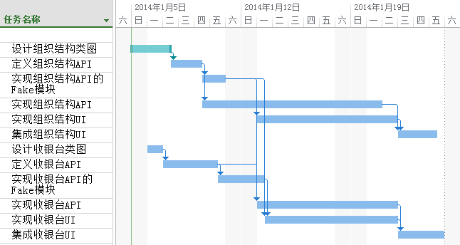
工件 – 项目计划
Fake模块是指具有指定API接口的伪实现。
它不关心背后的处理逻辑，只负责接受预先定义的参数，并给出预先定义好的结果。定义良好的API及其Fake模块可以有效提高开发的并行程度，缩短工期
汪志成 (wangzhicheng@admaster.com.cn) 本文档遵循 CC协议（署名-非商业-共享）

Slide 16
工件 – 系统架构
内网Ajax - WEB
老板模块 - 移动设备
REST API
结算
采购
库管
客户信息
统计分析
财务API
组织架构管理
DAO
系统架构用于体现顶级的模块划分和依赖关系
上级模块必须单向依赖于下级模块，防止循环依赖
这张图是最浅显的部分，实际上还包括一系列组件图和部署图

Slide 17
工件 – 技术评估报告
对比指标 | jQuery | AngularJS
对系统长期演化的适应能力 | 一般 | 很好
社区支持力度 | 很强 | 英文很强，中文一般
本团队掌握程度 | 四人精通，其余熟练 | 两人熟练，其余陌生
技术长期前景 | 平稳，渐趋没落 | 爆发阶段，有望成为W3C标准
……
需要评估的指标很多，可以由多人从不同角度评估，最后由项目经理拍板。
不但要通过公开的资料调查，还要进行必要的技术实验来得出一些量化指标。

Slide 18
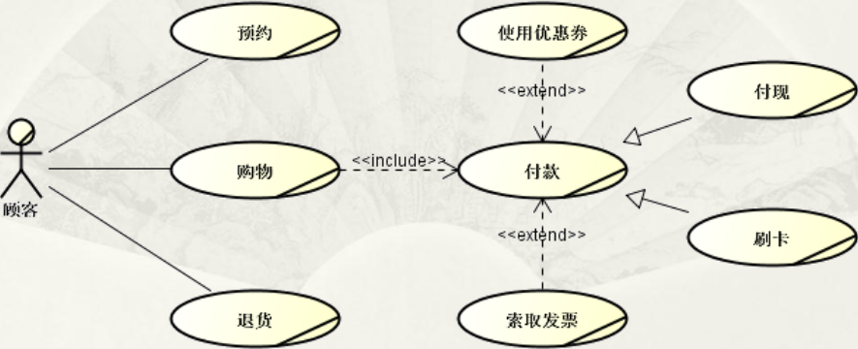
工件 – 用例图

Slide 19
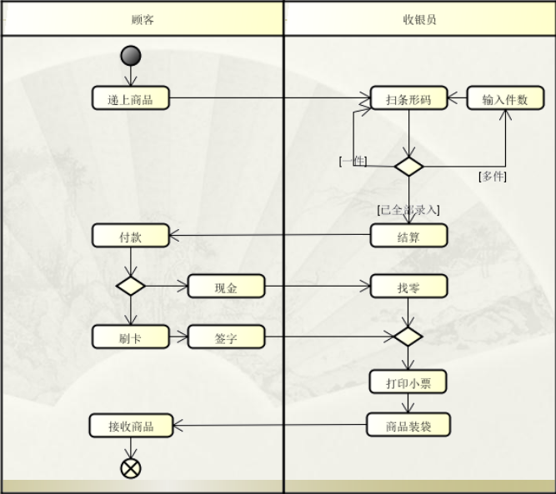
工件 – 活动图

Slide 20
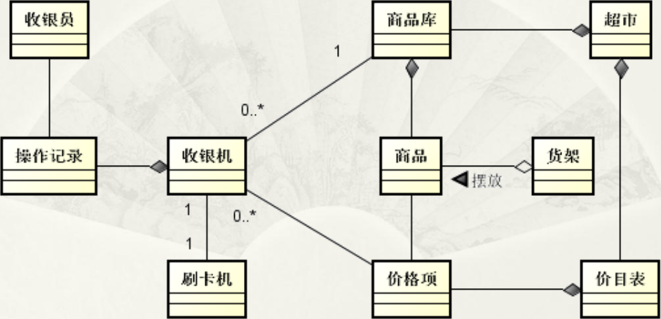
工件 – 类图

Slide 21
工件 – 开发日志
[2010-10-20 15:30:10]
一个Ajax错误死活解决不了，本页改用静态网页暂时替代，项目结束后再研究
发现momentjs真心强大，对各类日期处理支持很好，有空了给小伙伴们分享下
今天丢人了，竟然在条件语句里写了句if (a = 1)……
[2010-10-22 9:30:10]
晨会上迎来一个需求变更，以前误解了客户需求，我的模块看来得重写了
对当前分支打了一个版本标签“准备重写，注意：这个版本尚有很多bug”

Slide 22
工件 – 测试用例 – 收银台
用户概况
张三(e10001)：收银员，8点到11点操作收银机1001
李四(e10002)：收银员，11点到16点操作收银机1001
测试目的：收银流程，收银机交接流程
测试计划
张三打开收银机，刷员工卡完成登录
现金支付（有找零），详细步骤如下……（根据活动图设计一系列具体操作）
现金+打折卡，详细步骤如下……
刷卡支付，详细步骤如下……
刷卡支付+打折卡，详细步骤如下……
张三登出本收银机，一分钟后，李四登入
……

Slide 23
检查阶段
测试和技术专家主导的阶段

Slide 24
集成测试
人工测试（与执行阶段有一定的重叠）
需求完成度（往往是major级别的bug）
用户友好度
界面瑕疵
综合感受
自动化测试
API测试（从设计阶段一直持续到发布）
脚本化的场景测试
压力测试
安全检测

Slide 25
代码复查
检查典型的设计与编码错误
与执行阶段的“行进间代码复查”相比，它更注重共性
程序员A犯过这个错误，程序员B有没有犯？
模块A的接口设计非常不友好，模块B的接口怎么样？
程序员A使用了一个10表大join，程序员B有没有这样的问题？
某个关键算法没有单元测试，其他的关键算法怎么样？
查找优化与复用的契机
A模块和B模块都有这项功能，能否提取为公共模块？
是现在提取还是等将来再提取？
压力测试的结果是否具有典型性，是否值得现在就冒险优化？

Slide 26
总结提高阶段
QA主导的阶段

Slide 27
流程复查
遗漏了什么？
多余了什么？
没有提前申请资源？
有哪些问题？
源于流程？
源于人？
源于技术？
没有预见到风险？
正确的无用功？
不必要的与会者？
新的流程！
实用
贴身
敏捷化！

Slide 28
研发规范
遗漏了什么？
未能防范典型错误？
多余了什么？
有没有官僚条款？
新的规范！
实用
有哪些问题？
源于规范？
源于人？
源于技术？
内容表述不够清晰？
可否通过工具保证？
敏捷化！
简短
准确

Slide 29
可复用清单
需求
调研技巧
基线决策技巧
设计
架构原则
实现
公共库
第三方框架
技术评估结果
自有框架
管理
项目组织结构
迭代周期安排
可共享资源
分析技巧
公共类体系

Slide 30
分享完毕，谢谢观赏！

